Slide 1
PROQRAMLAŞDIRMA
BY Gunash Mammadova

Slide 2

PROQRAMLAŞDIRMA NƏDİR?
Proqramlaşdırma maşınlara proqramın necə yerinə yetirilməsini təsvir edən bir sıra təlimatların verilməsi prosesidir. Proqramçılar kodu yazmaq üçün proqramlaşdırma dillərindən istifadə edir.
C/C++ C# Java Javascript Python …

Slide 3
Proqramlaşdırma paradigmaları
Proqramlaşdırma paradigması hansısa problemi həll etmək üçün müəyyən proqramlaşdırma dilində yazdığımız proqramların aid olduğu bir yol, yanaşma, üslubdur.

Slide 4
Proqramlaşdırma paradigmalarını iki əsas kateqoriyaya bölmək olar:
İmperativ proqramlaşdırma paradigması
İmperativ proqramlaşdırma proqramın vəziyyətini dəyişdirərək, addım-addım yazaraq yerinə yetirir.
C Fortran Basic Java C++ …
Deklarativ proqramlaşdırma paradigması
Deklarativ proqramlaşdırma komputer proqramlarının strukturunu və elementlərini qurmaq üslubudur. O idarəetmə axını təsvir etmədən hesablamannın məntiqini ifadə edir. Bu isə kodun daha effektiv və qısa olmasına xətanın daha asan bərpasına kömək edir.

Slide 5
İmperativ proqramlaşdırma paradigması
Object Oriented Programming
Parallel Processing Approach
Procedural Programming Paradigm

Slide 6
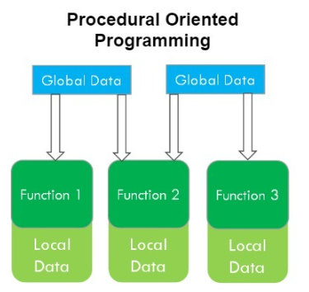
Procedural Programming Paradigm
Prosedur proqramlaşdırma paradıgması rutinlər və ya funksiya adlanan prosedur çağırışları ilə məşğul olur. Funksiyalar müəyyən bir nəticəni əldə etmək üçün yerinə yetirilməli olan bir sıra hesablama əmrlərini ehtiva edir. Bu komputer proqramının izlənməsi üçün addım-addım təlimatların siyahısı olan bir prosedur kimidir.
Prosedur proqramlaşdırma dillərinə BASİC, C, Paskal, ALGOL, FORTRAN misal göstərmək olar.

Slide 7
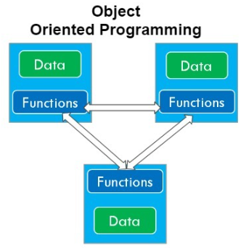
Object-oriented Programming
Obyekt yönümlü proqramlaşdırma paradigması obyekt anlayışına əsaslanır. Obyekt atributları və prosedurlar metodlar kimi tanınan sahələr şəklində məlumatları ehtiva edir. Obyekt yönümlü proqramlaşdırma dillərinə Java, C++, C#, PHP, PYthon misal göstərmək olar.

Slide 8
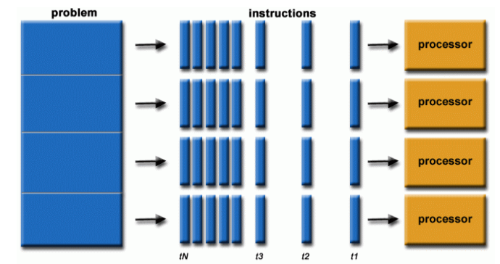
Parallel Processing Approach
Parallel proqramlaşdırma paradigması problemi və ya tapşırığı çoxsaylı prosessorlar arasında paylanmış hissələrə bölür. Bu parçalar eyni vaxtda problem üzərində işləyir. Problemi həll etmək üçün ümumi sərf olunan vaxt azalır.

Slide 9
Deklarativ proqramlaşdırma paradigması
Functional Programming
Database Processing Approach
Logic Programming Paradigm

Slide 10
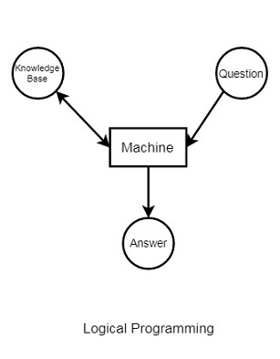
Logic programming paradigm
Məntiqi proqramlaşdırma paradigması tənqidi düşüncə üçün həlledici strategiya qəbul edir. Vəziyyətlə bağlı müxtəlif ardıcıl cəhdlər edilir, tamamilə məlum olan reallıqlar ortaya qoyulur.

Slide 11
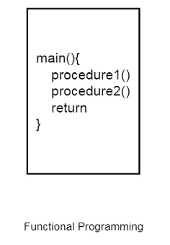
Functional Programming
Funksional paradigmadan istifadə edərək yazılan proqramlar riyazi funksiyalar kimi davranmaq üçün nəzərdə tutulmuş funksiyalardan, kod bloklarından istifadə edir.

Slide 12
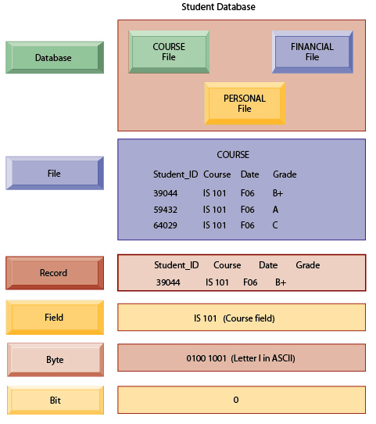
Database Processing Approach
Bu proqramlaşdırma metodologiyası verilənlərə, onların hərəkətinə və sorğulanmasına əsaslanır. Proqram ifadələri bir sıra addımların kodlaşdırılmasından daha çox verilənlərlə müəyyən edilir.

Slide 13
THANKS FOR WATCHİNG...

